Slide 1
Infrastrutture di Ricerca PNRR MEET, ITINERIS e GeoSciencesIR per l'Open Science
Lucia Cacciola (INGV), Mario Locati (INGV)
Mauro Caccavale (CNR)
Carlo Cipolloni (ISPRA), Maria Pia Congi (ISPRA)
Secondo convegno nazionale – Laboratori nazionali di Frascati dell’INFN, 27-28 novembre 2024 DOI: 10.15161/oar.it/xxxx
Un lungo cammino: le nuove sfide della scienza aperta Secondo convegno nazionale del gruppo di lavoro Open Science della Consulta dei Presidenti degli Enti Pubblici di Ricerca
Laboratori INFN, Frascati,27-28 novembre 2024
Gruppo Open Science

Slide 2
Indice
Breve panoramica su ciascun progetto PNRR
Contesto italiano ed europeo
Sfide comuni
Conclusioni

Slide 3
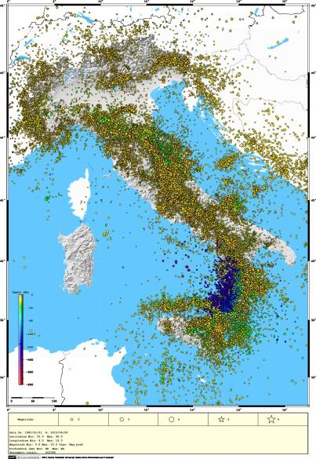
MEET
Progetto infrastrutturale finanziato Missione 4 del PNRR “Istruzione e Ricerca”
Componente 2 “Dalla ricerca all’impresa”
Linea di investimento 3.1
“Fondo per la realizzazione di un sistema integrato
di infrastrutture di ricerca e innovazione”
Mira a rinnovare e implementare una
infrastruttura di monitoraggio migliorando
la produzione e integrazione di dati
per aumentare la consapevolezza
della dinamica terrestre.

Slide 4
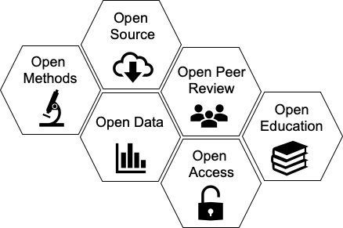
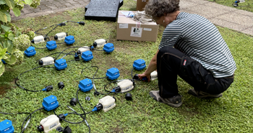
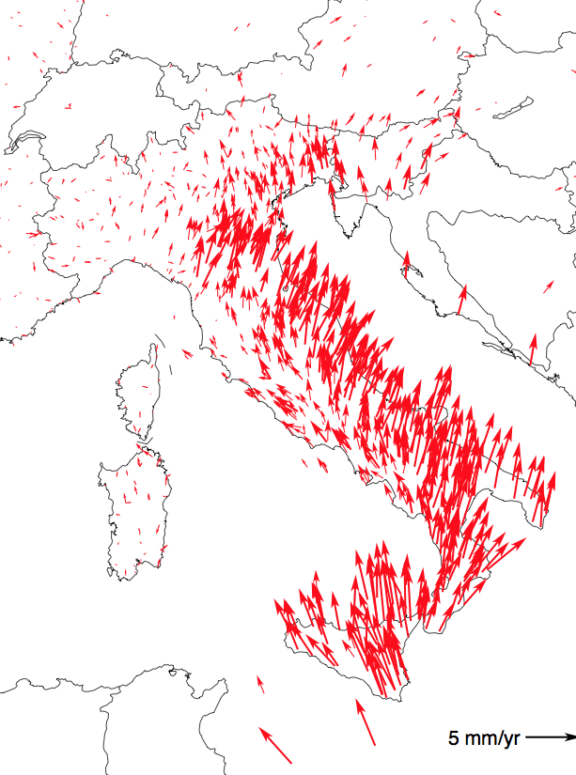
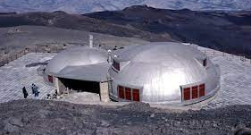
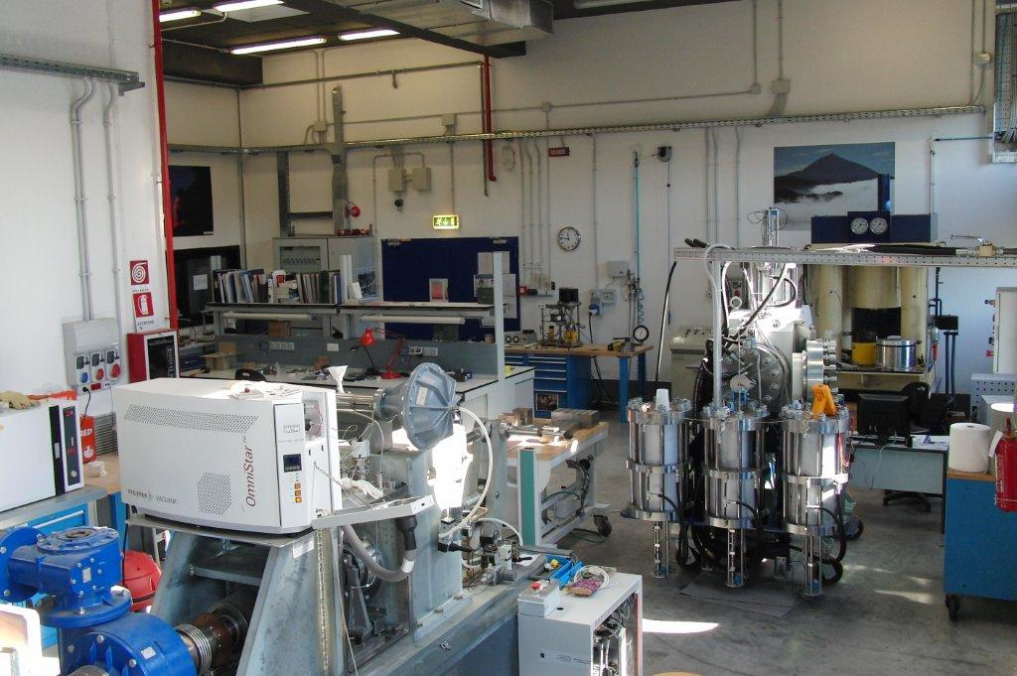
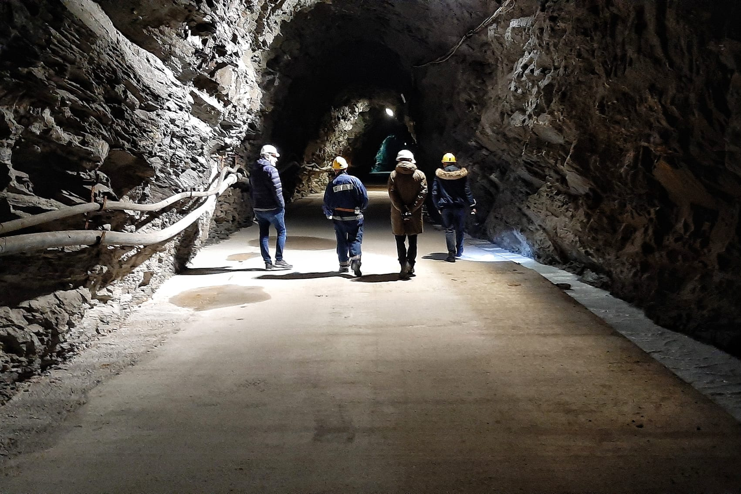
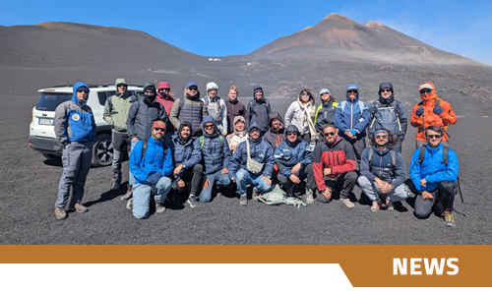
MEET - 11 Work Packages, 62 attività
WP | Acronimo | Titolo | N. Attività
1 | RENEW | stREngthening the National nEtWorks data production | 7
2 | SOME | Strengthening vOlcanic Monitoring nEtworks | 3
3 | ILGE | Integrated Laboratories for Geosciences and Environment | 11
4 | INFO | Irpinia Near Fault Observatory | 2
5 | NEMESI | NEar fault observatory of the MEssina StraIt | 4
6 | PDVO | High Altitude Volcanological Obs | 3
7 | FABER | Sardinia Far Fault Observatory | 4
8 | TUO | TsUnami Observation | 1
9 | PEOS | Platform for Earth Observation from Space | 1
10 | MAGIC | center of coMputationAl GeoscIenCe | 3
11 | IPSES | Italian Platform for Solid Earth Science | 17
15 coordinatori di WP
oltre 100 persone coinvolte nelle attività

Slide 5
MEET - Gestione distribuita dei dati
DATA TYPE 1
I singoli gruppi che generano dati sono
anche responsabili della loro condivisione
nel medio-lungo periodo.
L’Hub centrale è chiamato IPSES
“Italian Platform for Solid Earth Science”.
IPSES non conterrà dati,
funge da unico punto di accesso
ai dati condivisi dai singoli gruppi
tramite servizi web standardizzati (API).
IPSES permetterà l’analisi dei dati tramite
VRE, Virtual Research Environment.
API
DATA
TYPE 2
Researchers
Central Data Hub
API
web portal
API
Decision Makers
DATA TYPE 3
API
tools
General Public
DATA TYPE x
API

Slide 6
MEET & EPOS ERIC
INGV è strettamente legato a EPOS ERIC di cui ne è “representing entity”.
La relazione tra MEET ed EPOS è altrettanto stretta:
EPOS ERIC è l’infrastruttura di riferimento nel settore delle Geoscienze a livello europeo;
MEET adotta per la propria infrastruttura dati il backbone Open Source di EPOS;
le linee guida per la condivisione dei dati sono comuni;
MEET funge anche da “incubatore” per la condivisione di dati d’interesse per l’Italia che potrebbero poi essere resi fruibili anche dalla piattaforma dati europea di EPOS ERIC.
European Strategy Forum on Research Infrastructures

Slide 7
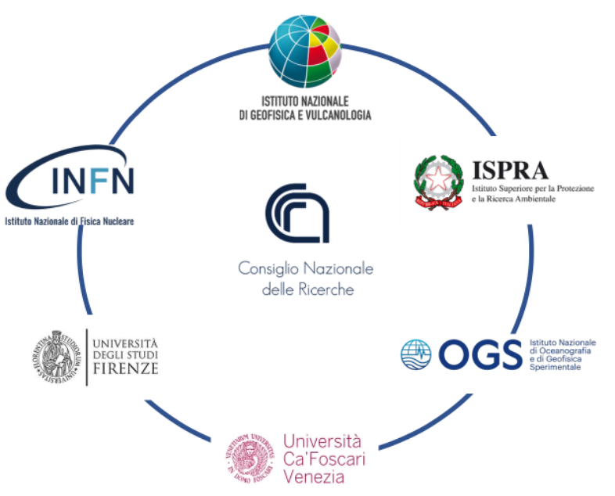
ITINERIS
Italian Integrated Environmental Research Infrastructures System
Progetto infrastrutturale finanziato Missione 4 del PNRR
“Education and Research”
Component 2: “From research to business”
“Fund for the realisation of an integrated system of research
and innovation infrastructures”.
ITINERIS costruirà il Polo Italiano delle Infrastrutture di Ricerca
per sviluppare la ricerca interdisciplinare nelle
scienze ambientali attraverso l'uso e il riutilizzo di dati
e servizi a supporto della conoscenza scientifica e della società

Slide 8
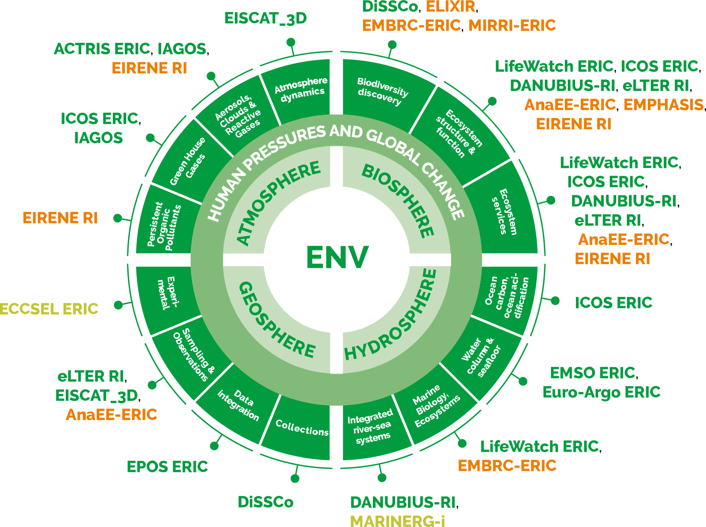
ITINERIS
European Strategy Forum on Research Infrastructures
Landscape Analysis - ENV
GEOSPHERE: from the surface to the interior of the earth, from geohazards to georesources (current status, gap, challenges and future needs)
ATMOSPHERE: from near ground to the near space atmosphere (current status, gap, challenges and future needs)
HYDROSHERE FRESHWATER: ice, groundwater, lakes, rivers, estuaries (current status, gap, challenges and future needs)
MARINE: from coast to deep oceans and ice caps (current status, gap, challenges and future needs)
BIOSPHERE: biodiversity and ecosystems (current status, gap, challenges and future needs)
VISION and PERSPECTIVES 3 Projects: DANUBIUS-RI, DiSSCo, eLTER RI 8 Landmarks: ACTRIS, EISCAT_3D, EMSO, EPOS, EURO-ARGO, IAGOS, Icos, LifeWatch
ENVIRONMENT

Slide 9
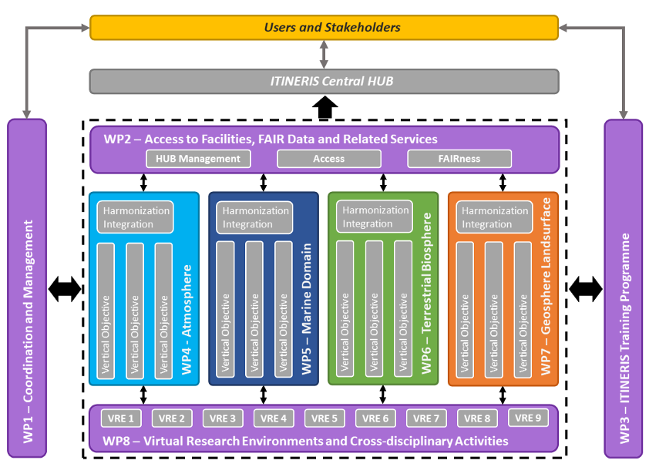
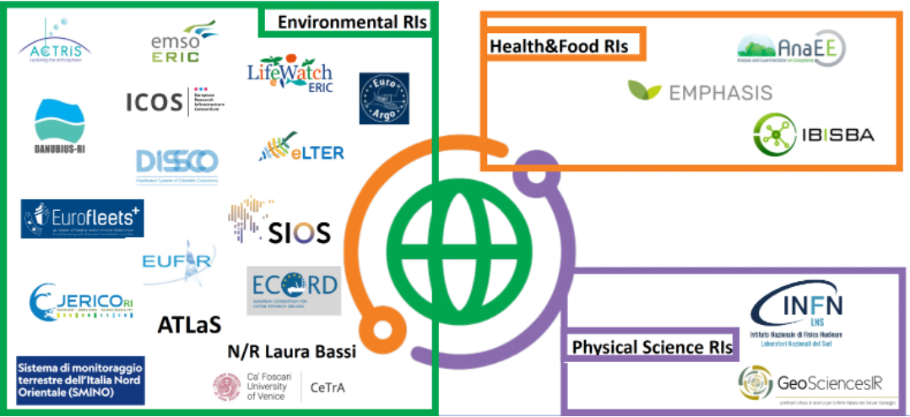
ITINERIS
4 Hub
39 OU
7 Partners
1 VRE
22 RI
~500 Units
~ 5 Pb marine data
Un portale unico di accesso ai dati

Slide 10
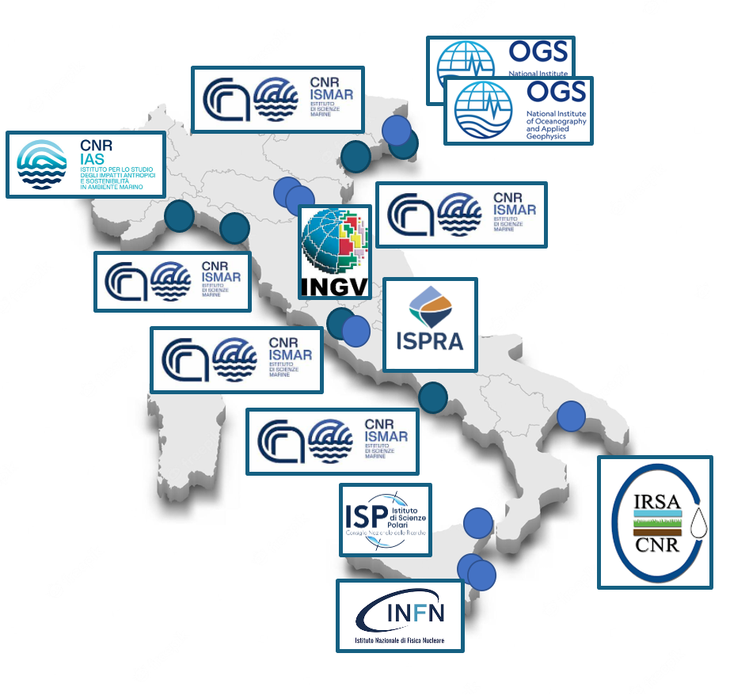
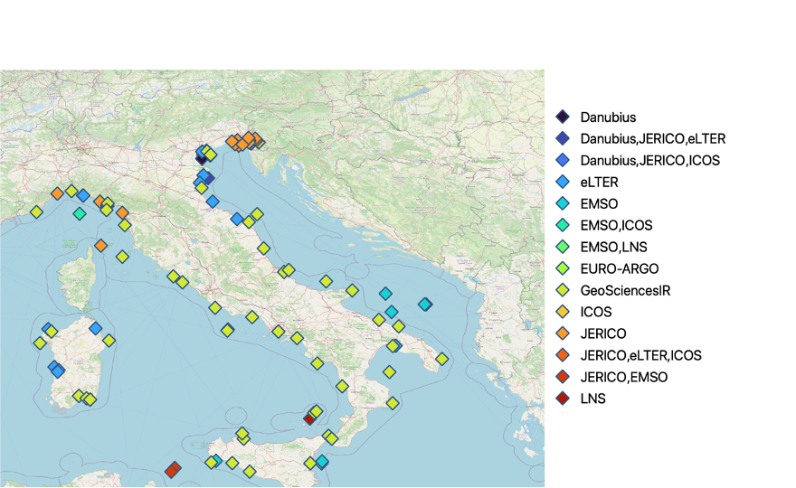
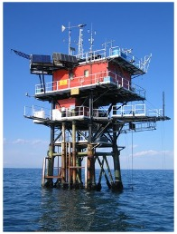
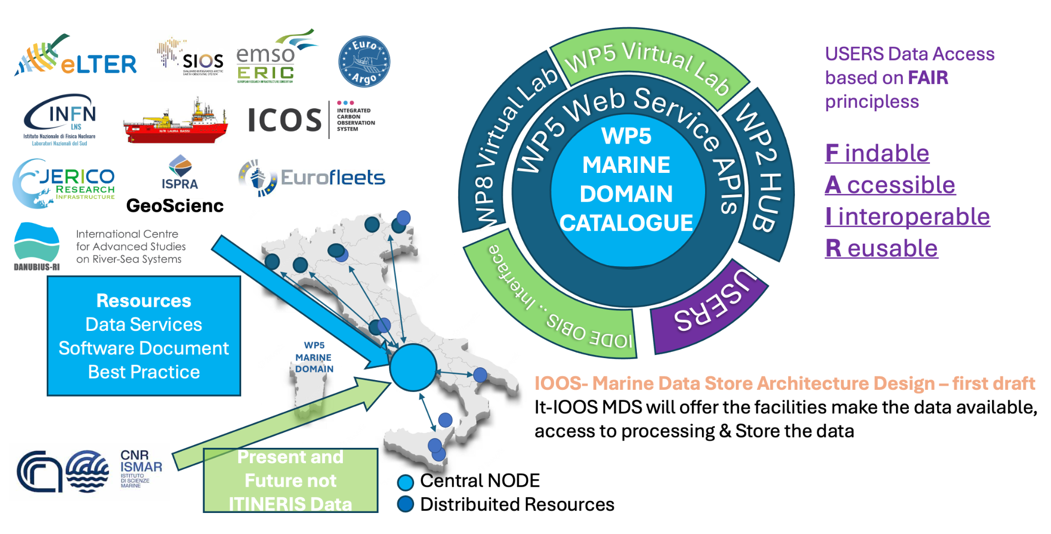
ITINERIS
Marine domain
Italian nodes of marine hub
to harmonize and integrate all Italian nodes of marine RIs to guarantee access to Italian facilities, services and marine data and to ensure long term monitoring of EOVs, EBVs and ECVs.
to establish the “ITalian Integrated Ocean Observing System IT-IOOS” able to contribute to European and International effort on ocean observations (GOOS & EOOS)
Implementation of the Italian Marine Data Store
The Italian marine data store

Slide 11
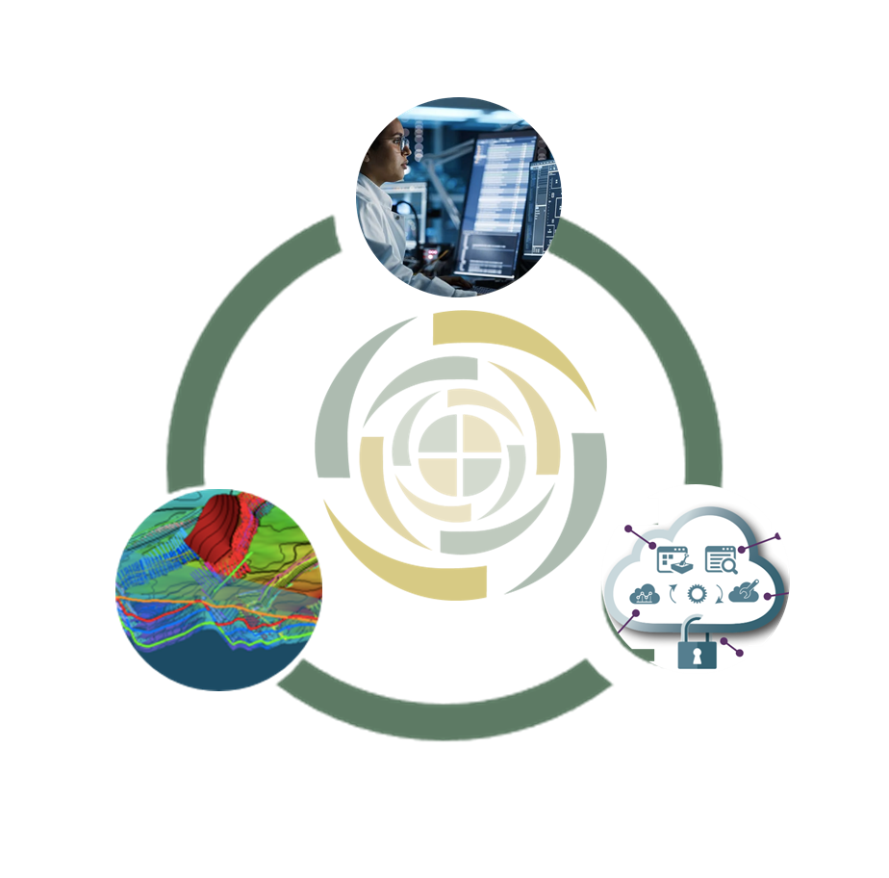
Geosciences-IR
Progetto finanziato dai fondi PNRR del MUR
Mission 4 "Education and Research" - Component 2, "From Research to Enterprise" - Investment Line 3.1, "Fund for the Implementation of an Integrated Research and Innovation Infrastructure System"
trasferimento conoscenze
Realizzare un’Infrastruttura di ricerca per la Rete Italiana dei Servizi Geologici regionali (RISG).
DURATA: 1 Ottobre 2022 - 30 Settembre 2025 (a seguito di proroga)
16 partners: 3 Enti di ricerca and 13 Università
condivisione
ambiente cloud

Slide 12
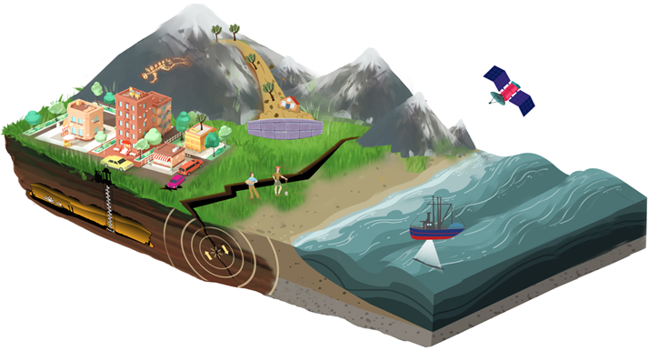
Geosciences-IR
GeoSciences-IR affronta prioritariamente 12 temi principali derivanti dai temi oggetto dei tavoli tecnici

Slide 13
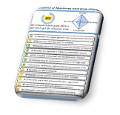
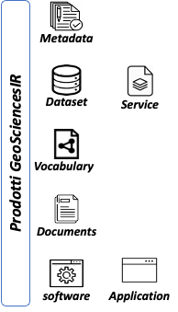
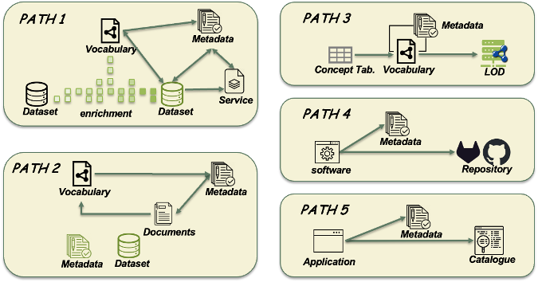
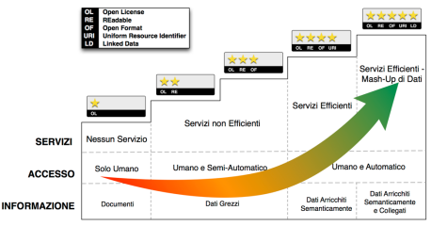
Geosciences-IR: prodotti

Slide 14
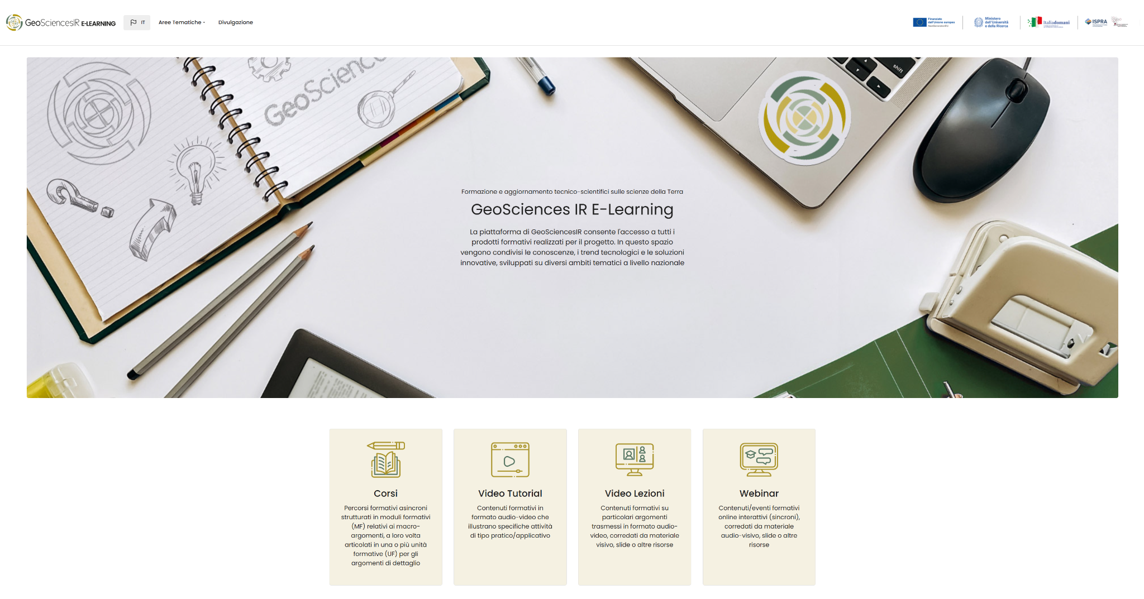
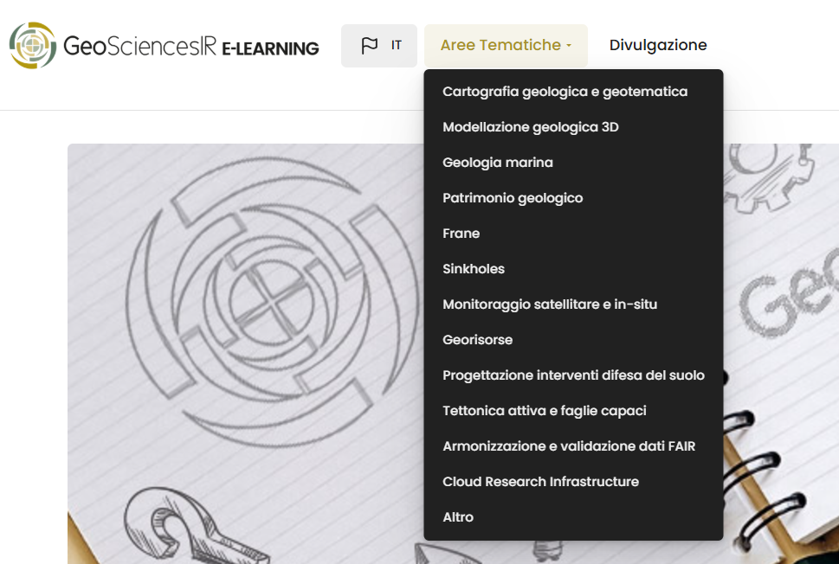
Geosciences-IR

Slide 15
Il contesto europeo - EOSC federated “System of Systems”
USERS
European
EC Public Administration Services
EOSC EU Node
Horizontal Services
EOSC node X
National
EOSC Node A
EOSC Node B
Thematic Cluster
Regional
National Resources
Principio
Thematic
Resources
As open as possible,
Institutional
Institutional Resources
Industry Resources
as closed as necessary
from "L’opportunità di creare un nodo nazionale italiano per l’EOSC Federation elemento chiave della Scienza Aperta" by Rossi G. (2024).
https://agenda.infn.it/event/42629/contributions/239395/attachments/123838/181791/Presentazione%20NODO%20EOSC%20CoPER-CRUI.pdf

Slide 16
Il contesto italiano - PNSA & PNIR 2021-2027
Piano Nazionale per la Scienza Aperta
Piano Nazionale Infrastrutture di Ricerca
Assi di intervento:
Pubblicazioni scientifiche
Dati della ricerca scientifica
Valutazione della ricerca
Scienza aperta, comunità scientifica e partecipazione europea
Apertura dei dati della ricerca su SARS-COV-2 e COVID-19
Il contesto europeo e nazionale
Linee guida strategiche
Approccio sistemico
Priorità nazionali

Slide 17
Politiche sui dati aperti e territoriali/ambientali
La Direttiva europea Open Data (1024/2019/UE) recepita con il D. Lgs 200/2021 identifica tre classi di dati:
Dati della Ricerca | Dati raccolti o prodotti nel corso della ricerca scientifica e utilizzati come elementi di prova nel processo di ricerca, o comunemente accettati nella comunità di ricerca come necessari per convalidare le conclusioni e i risultati della ricerca. Sono quindi congelati come statici nel momento della pubblicazione della ricerca.
Dati dinamici | Dati raccolti o misurati e soggetti ad aggiornamenti frequenti o in tempo reale, in particolare a causa della loro volatilità o rapida obsolescenza, come a esempio: campagne di misura, dati dei sensori, dati teleri/evati ecc. (Dati di misurazione/osservazione).
Dati di elevato valore | Dati associati ad importanti benefici per la società, l'ambiente e l'economia, sono considerati affidabili, omogenee per tipologia e contenuto, prodotti per Io svolgimento delle funzioni istituzionali e per le relative analisi. (Dati Istituzionali)
1
2
2

Slide 18
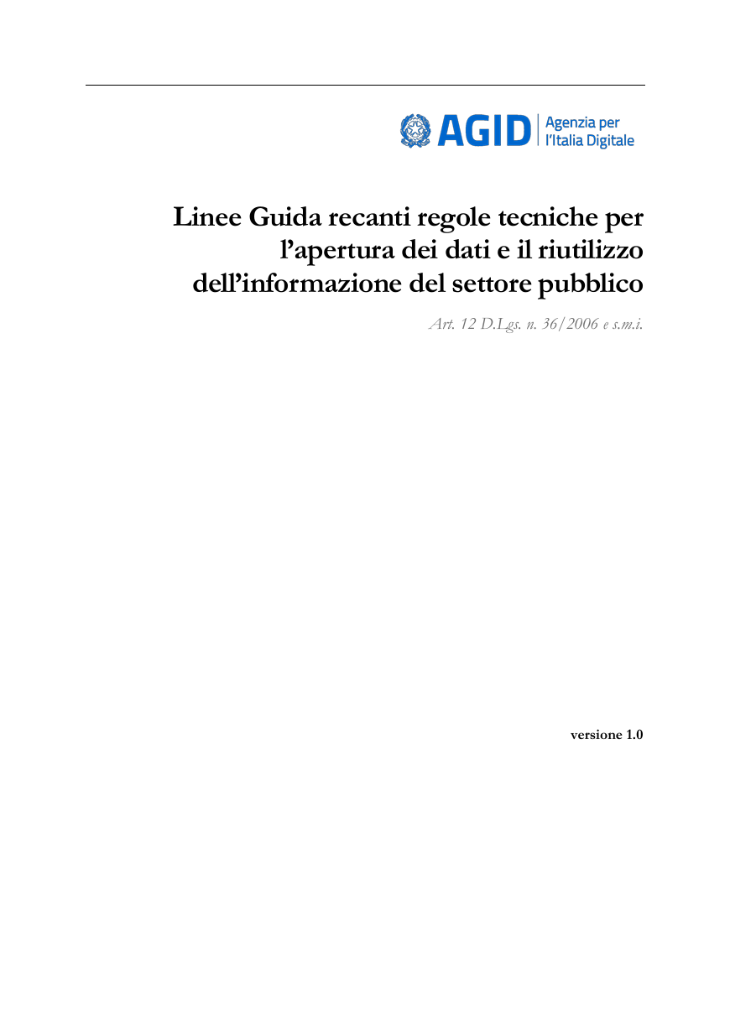
Questioni legate alla normativa - Tipologie di dati
Determinazione n.183 del 3 agosto 2023, adozione delle “Linee guida recanti regole tecniche per l'apertura dei dati e il riutilizzo dell'informazione del settore pubblico”
ai sensi dell'art. 71 del D. Lgs. 82/2005 recante Codice dell'Amministrazione Digitale. (183/2023).
https://www.agid.gov.it/sites/agid/files/2024-05/lg-open-data_v.1.0_1.pdf
Normativa di riferimento
Terminologia
Principi generali
Aspetti organizzativi e qualità dei dati
Aspetti legali e di costo
Pubblicazione e strumenti di ricerca
Modello per i dati aperti
Standard di riferimento e formati aperti
Requisiti e raccomandazioni
Risorse utili

Slide 19
Principio “Open by design and by default”
Direttiva (UE) 2019/1024 sull'apertura dei dati e al riuso dell'informazione del settore pubblico, Articolo 5, Comma 2: Gli Stati membri incoraggiano gli enti pubblici e le imprese pubbliche a produrre e mettere a disposizione i documenti secondo il principio dell'«apertura fin dalla progettazione e per impostazione predefinita». https://eur-lex.europa.eu/eli/dir/2019/1024/oj?locale=it
Disponibilità dei Dati
Accessibilità dei Dati
Supporto istituzionale al riutilizzo dei dati
Politica di apertura dei contenuti in modo predefinito
Politica di accesso illimitato ai dati
Iniziative e partnership per la promozione dei dati
Coinvolgimento delle parti interessate per il rilascio dei dati
Coinvolgimento delle parti interessate per la qualità e la completezza dei dati
Alfabetizzazione alla condivisione dei dati
Attuazione
Attuazione
Monitoraggio dell'impatto
da OECD 2017 OURdata Index

Slide 20
Principi fondanti
FAIR principles
Findable
Accessible
Interoperable
Reusable
CARE principles
Collective benefit
Authority to control
Responsibility
Ethics
TRUST principles
Transparency
Responsibility
User focus
Sustainability
Technology
Lin et al. 2020
Carroll et al. 2020, 2021
Lin et al. 2020

Slide 21
Formazione e disseminazione
Formazione su Research Data Management per i produttori e gestori dei dati
Comunicazione dei risultati e coinvolgimento delle parti interessate
REUSE
PLAN
Comunità Scientifica
Pubblico
Generico
SHARE
GENERATE
Istituzioni
Pubbliche
Aziende
VISUALISE
ARCHIVE
Media
Professionisti
INTERPRET
PROCESS
ANALYSIS

Slide 22
Abilitazione degli utenti registrati a funzioni particolari
molteplici Identity Providers
(es. IDEM-EduGAIN-eIDAS, SPID, ORCID, Google, locale)
Uso VRE
Uso API
“machine friendly”
Corsi di formazione
Workspace personalizzati
“NIS2”
Gestione dei dati personali
“GDPR”

Slide 23
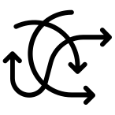
Problema dell’attrattività degli EPR per i profili necessari
Complessità delle procedure selettive
tempi troppo lunghi e farraginosi
mancata attrattività degli informatici (salari non competitivi)
Mancanza di figure professionali adeguatamente formate
Assenza profili:
Data manager
Data steward
Infrastructure manager

Slide 24
Sostenibilità
Risorse umane: contratti T.D. per tecnologi, ricercatori, CTER, della durata iniziale di 24 mesi (proroga con i fondi residui 2-4-6 mesi in funzione della data di reclutamento). Scadenza massima a conclusione della proroga di progetto (seconda metà 2025).
Economica: costi annuali (costi cloud, costi ced, aggiornamento sw)
Tecnologica: aggiornamento infrastrutture (CED/HW, SW)
Forma legale: consorzio, fondazione, …?

Slide 25
Conclusioni
Coordinamento strategico per la sostenibilità, sia a livello nazionale che Europeo
Sforzo per la standardizzazione delle soluzioni gestionali e tecnologiche adottate
Valutazione e misurazione dell’impatto per i dati aperti
Valorizzazione professionale delle nuove competenze necessarie a gestire i dati
Notes:
Quale strategia per la costruzione di un nodo nazionale per i dati?
Quali indicazioni per la sostenibilità a 10 anni finanziaria e tecnologica e per il capitale umano?
Vari ministeri (MUR, MASE) di riferimento, quale tavolo per discutere di strategie?

Slide 26
Grazie per l’attenzione
Carlo Cipolloni, ISPRA, Geosciences, carlo.cipolloni@isprambiente.it
Maria Pia Congi, ISPRA, Geosciences, mariapia.congi@isprambiente.it
Lucia Cacciola, INGV, MEET, lucia.cacciola@ingv.it
Mauro Caccavale, CNR, ITINERIS, mauro.caccavale@cnr.it

